Slide 1

ESCUDOS Y MONEDAS
2024
Identificación visual
2024
CARLOS CORREA

Slide 2

Introducción
2024
A lo largo de la historia, las monedas y los escudos han sido símbolos clave tanto en la economía como en el combate y la identidad. Las monedas, desde la antigüedad, han servido como medio de intercambio y reflejo del poder político y cultural de las civilizaciones. Por otro lado, los escudos de combate no solo ofrecían protección física, sino que a menudo llevaban emblemas que identificaban a los guerreros y a sus lealtades. Además, los escudos heráldicos surgieron como signos de identidad y estatus, representando linajes y territorios en contextos de batalla y diplomacia.

Slide 3

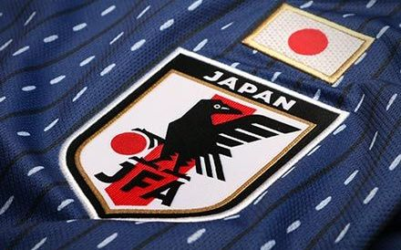
Escudo deportivo de Japón
2024
El escudo de la selección de fútbol de Japón es un símbolo que combina elementos tradicionales y modernos. En su diseño destaca un ave conocida como el Yatagarasu, un cuervo de tres patas, que en la mitología japonesa representa guía y sabiduría. Este emblema, enmarcado en un escudo estilizado, se acompaña de los colores nacionales de Japón y las siglas "JFA" (Japan Football Association), reflejando la identidad y el orgullo del país en el ámbito del fútbol.

Slide 4
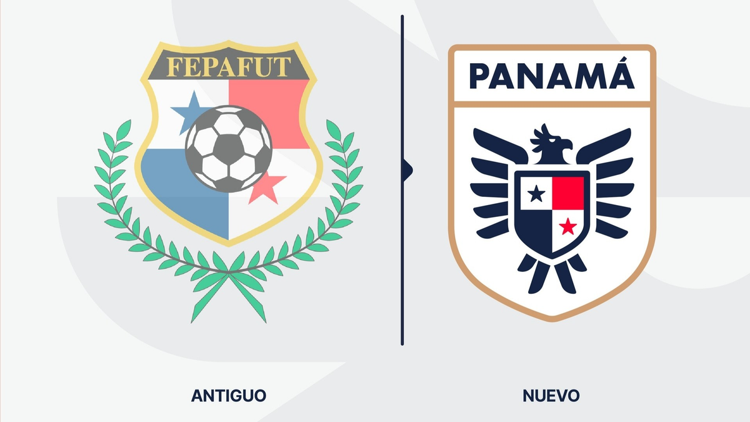
Escudo Deportivo de Panamá
2024
El nuevo rediseño del escudo deportivo de Panamá, presentado en 2023, moderniza y simplifica el emblema tradicional manteniendo los elementos clave de identidad nacional. El escudo actualiza la forma y la tipografía, y mantiene el balón de fútbol en el centro, un símbolo del deporte. También conserva los colores de la bandera panameña: rojo, blanco y azul, junto con detalles como las estrellas que representan las provincias del país. Este rediseño busca proyectar una imagen más dinámica y contemporánea, alineada con el crecimiento del fútbol en Panamá.

Slide 5
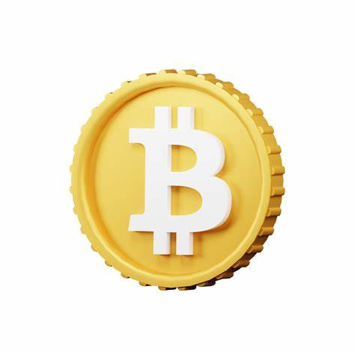
Bitcoin
2024
El Bitcoin es una criptomoneda descentralizada creada en 2009 por una persona o grupo bajo el seudónimo de Satoshi Nakamoto. A diferencia de las monedas tradicionales, no está controlada por ninguna autoridad central como un banco o gobierno, sino que opera en una red peer-to-peer basada en la tecnología blockchain. Esta red permite transacciones directas entre usuarios de manera segura y transparente, registrando todas las operaciones en un libro mayor público. El Bitcoin se ha destacado por su volatilidad en el mercado, su potencial como inversión y su papel como pionero en la adopción de criptomonedas a nivel global.

Slide 6
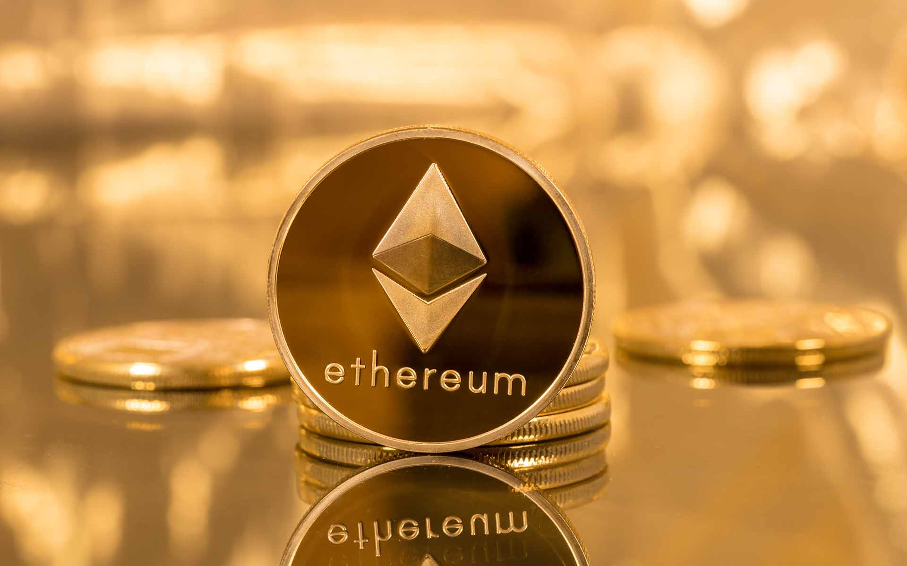
Ethereum
2024
Ethereum es una plataforma descentralizada lanzada en 2015 que permite la creación de contratos inteligentes y aplicaciones descentralizadas (dApps) utilizando su propia criptomoneda, llamada Ether (ETH). A diferencia de Bitcoin, que se centra principalmente en ser una reserva de valor y medio de intercambio, Ethereum expande las posibilidades de la blockchain permitiendo ejecutar códigos complejos de manera autónoma y sin intermediarios. Esta capacidad ha impulsado el desarrollo de proyectos en áreas como las finanzas descentralizadas (DeFi), los tokens no fungibles (NFTs) y diversas aplicaciones más allá del ámbito financiero.

Slide 7
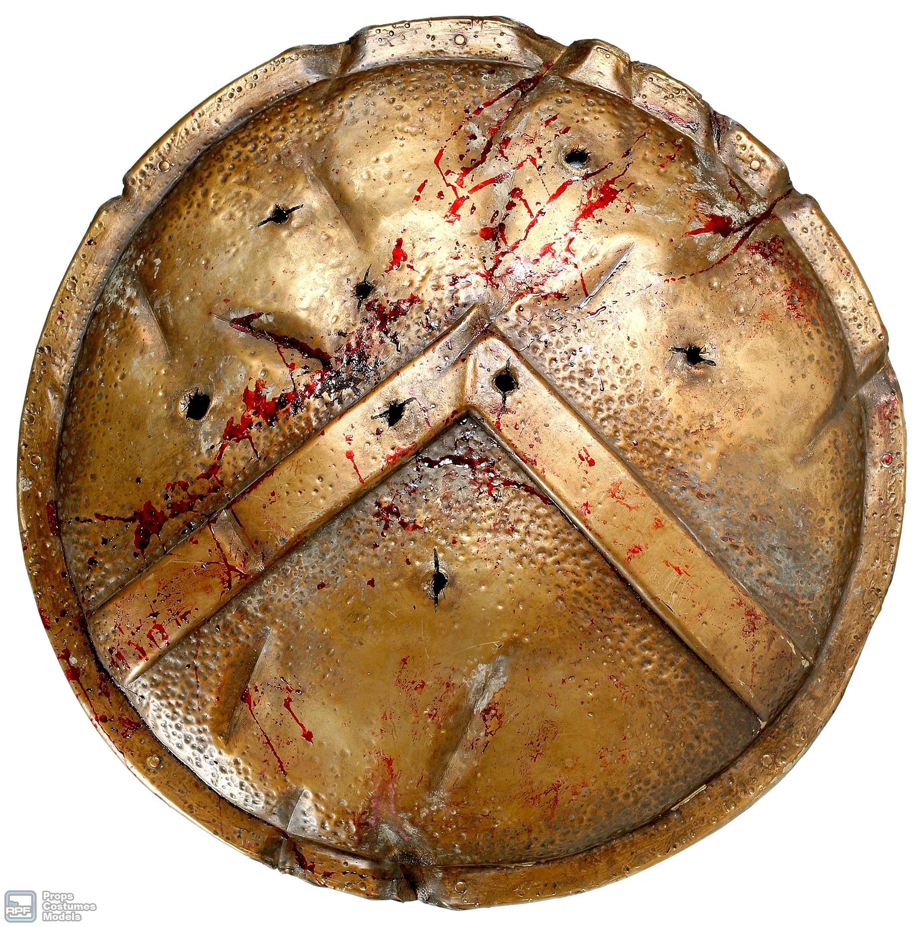
Escudo Espartano
2024
El escudo espartano, conocido como hoplon o aspis, era un elemento fundamental en la cultura y estrategia militar de Esparta. De forma redonda y construido de madera y bronce, este escudo no solo ofrecía protección en combate, sino que simbolizaba el compromiso del guerrero espartano con su ciudad-estado. El escudo solía estar adornado con la letra griega lambda (Λ), representando "Lacedemonia", el nombre oficial de Esparta. Además, el hoplon era crucial en la formación de la falange, donde los guerreros luchaban hombro a hombro, protegiendo no solo a sí mismos, sino también a sus compañeros, lo que reflejaba la disciplina y unidad de la sociedad espartana.

Slide 8
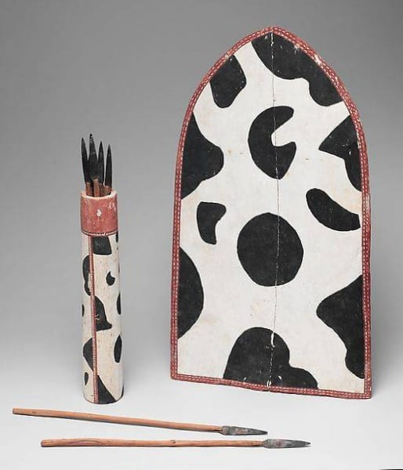
Escudo Egipcio
2024
El escudo egipcio hecho con pieles de animales era un elemento clave en la defensa militar del Antiguo Egipto. Estos escudos, generalmente de forma ovalada o rectangular, estaban construidos sobre un marco de madera y cubiertos con pieles de animales, como las de vaca o antílope, para ofrecer protección ligera y flexible. Aunque más rudimentarios en comparación con los de metal, estos escudos eran efectivos contra armas como lanzas y flechas. Los guerreros egipcios los utilizaban tanto en combate terrestre como en enfrentamientos con invasores extranjeros.

Slide 9

2024
MUCHAS GRACIAS

